Slide 1

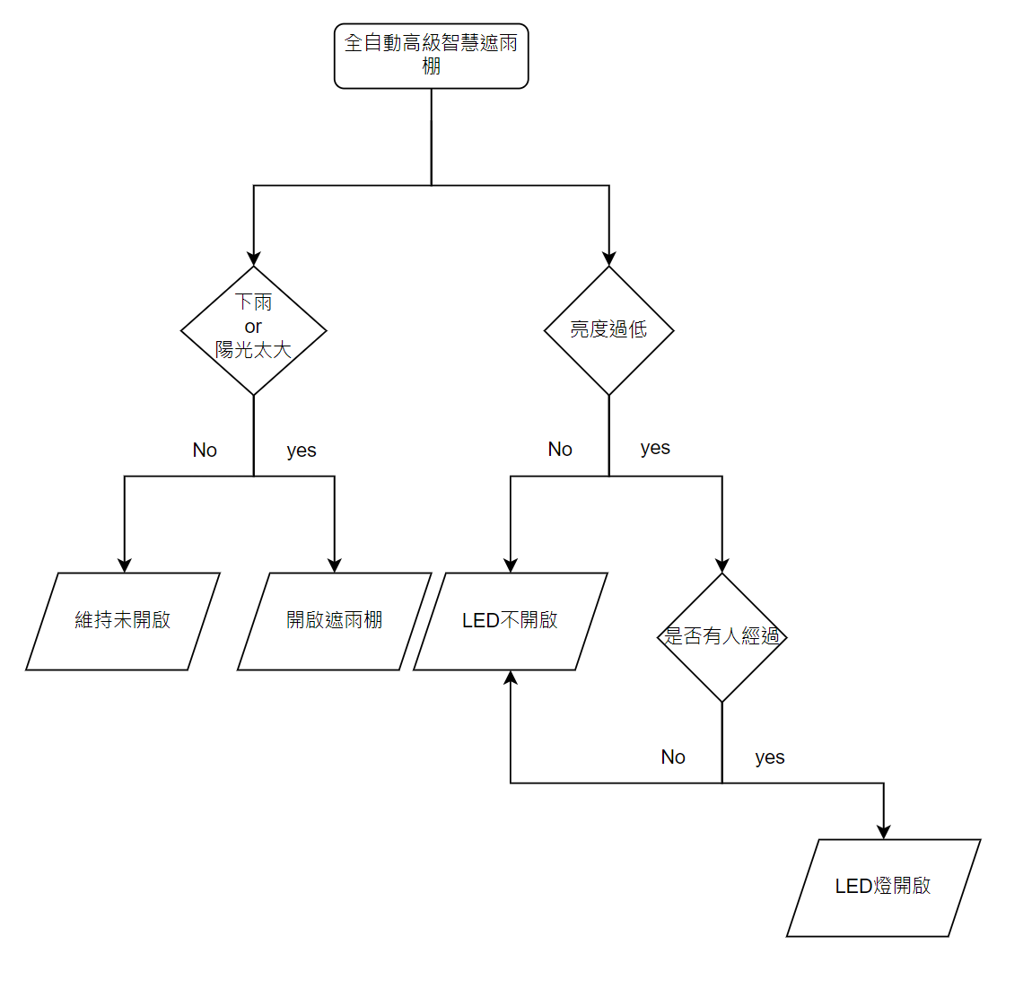
作品功能
作品功能
基本的遮雨、遮陽
一般遮雨棚沒有的LED照明
過熱時提供的灑水系統
使用Arduino UNO讓遮雨棚能全自動化的進行開啟及關閉。
LED照明的功能能讓使用者在晚上下雨時也不會因為亮度過低而發生意外。
作品運行方式
本作品是以Arduino UNO連接伺服馬達、雨滴感測器、光敏電阻和溫溼度感測器製作。
當雨滴感測器偵測到雨水，便會驅動伺服馬達，打開遮雨棚擋雨。
溫溼度感測器偵測到陽光過亮時，便會開起遮雨棚遮陽
若光敏電阻光線過低，則會啟動LED照明的功能。
作品優點
整體的運行不會受時間影響，即使是半夜12點，遮雨棚仍會照常運行，可以讓使用者減少開關遮雨棚時所造成不必要的麻煩。
光線上也有做出相對應的對策，在夜晚光線不足時，LED燈提供了充足的照明，讓使用者再也不用擔心陽台外婆的安危。
作品流程圖
由上表分析可得知，獨居蜂較喜歡在氣溫30℃左右時入住。推測獨居蜂們喜歡在氣候溫暖時出沒。

